Slide 1


奉贤法院第二届“星”青年
居之不倦，行之以忠
民事审判庭 毛小利

Slide 2
目
录
不倦于守
扎实办案守初心
不倦于思
精准调研思改进
不倦与行
勇于尝试行突破

Slide 3
01
不倦于守:扎实办案守初心

Slide 4

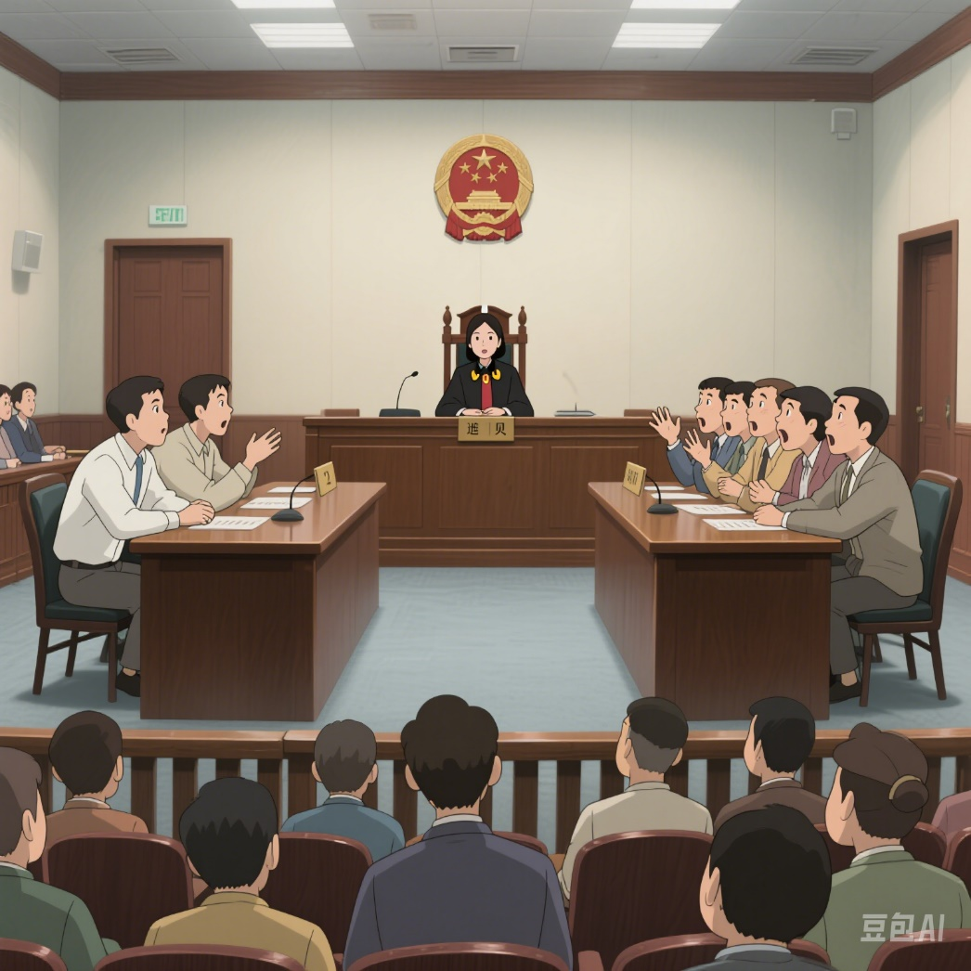

不倦于守:扎实办案守初心 - 耐心调解终获成功
n
个当事人各持己见
意见众多
次电话沟通
反复调解
11
3
调解成功
万当场履行
争吵不休
次到院调解
10.5

Slide 5

不倦于守:扎实办案守初心 - 细心调查正确裁判
1
法定继承、
共有物分割纠纷
6
几经调解不成
依法裁判
7
二审维持
判决生效
2
准备做
行为能力鉴定
继母子抚养关系有争议
补充调查
身份关系
确定继母子抚养事实
宅基地房屋建造有争议
通知
证人出庭
确定宅基地建造事实
3
高龄老人
鉴定前去世
动迁政策
有争议
前往动迁办调查
确认当时
动迁政策
多番查找
失联女儿
房屋价值
有争议
询价后向
当事人事明
促成一致意见不再鉴定
4
5
正式开庭
争执不断

Slide 6
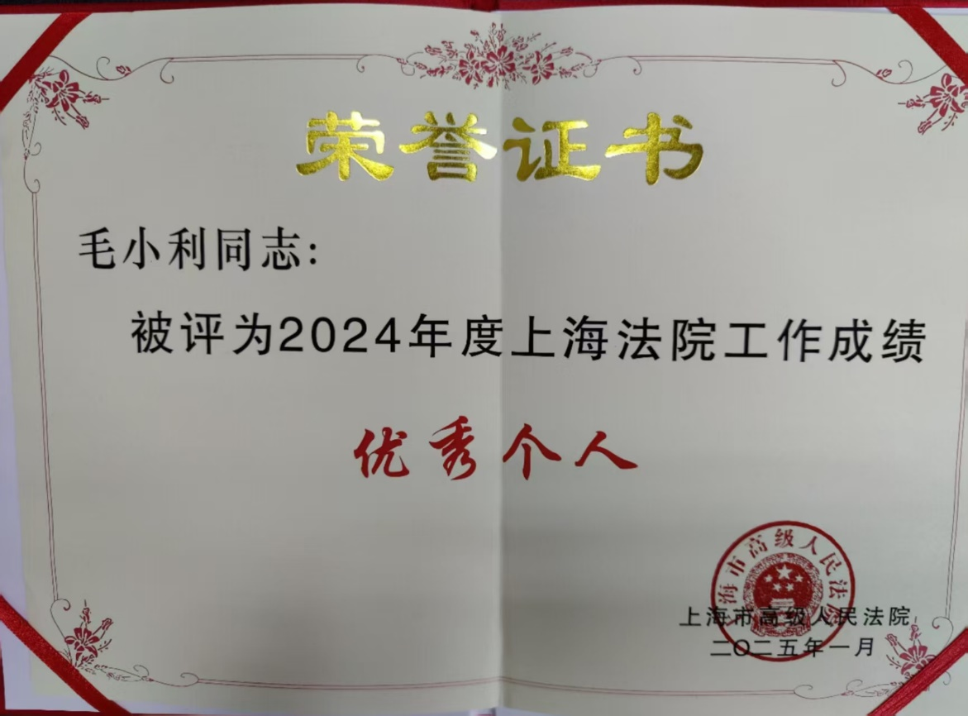
不倦于守:扎实办案守初心 - 2024年度上海法院工作成绩优秀个人

Slide 7
02
不倦于思:精准调研思改进

Slide 8
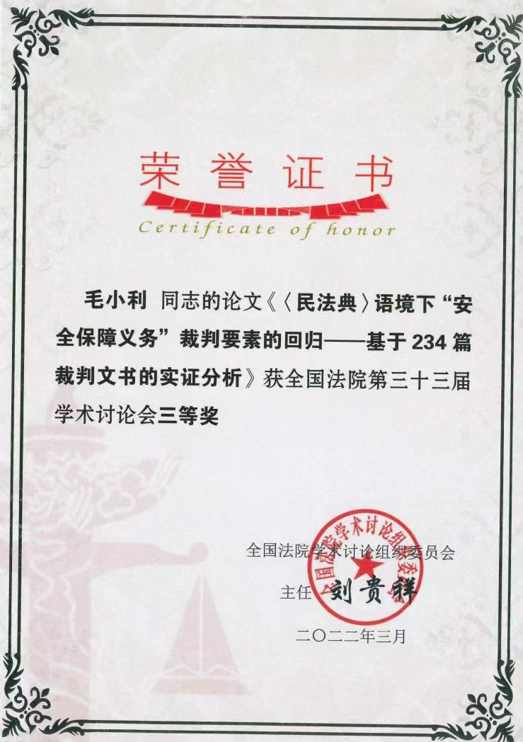
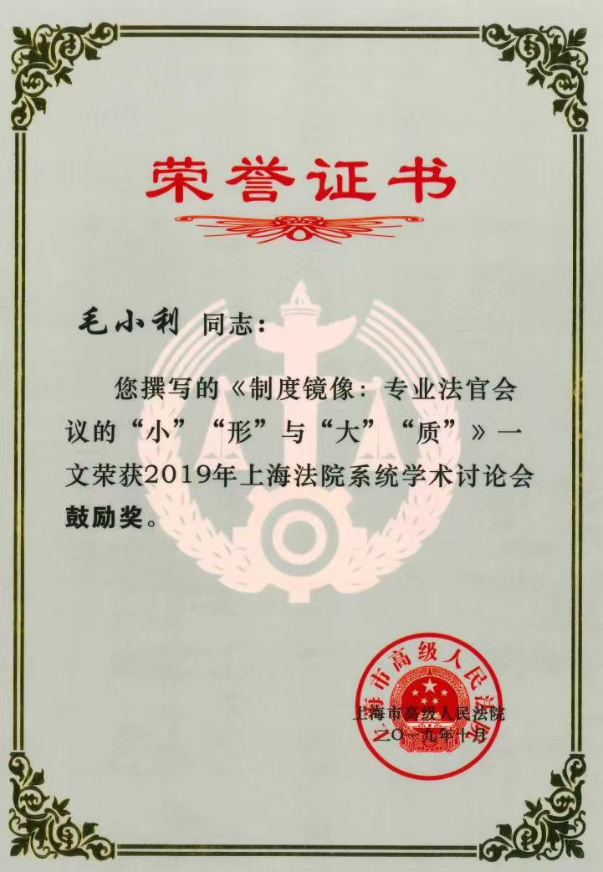
不倦于思: 精准调研思改进 - 从鼓励奖到全国三等奖

Slide 9
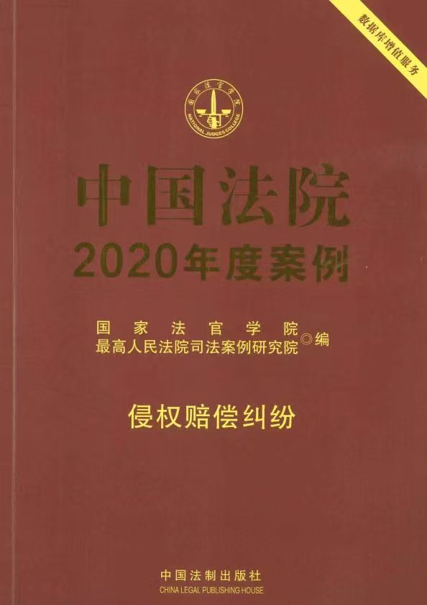
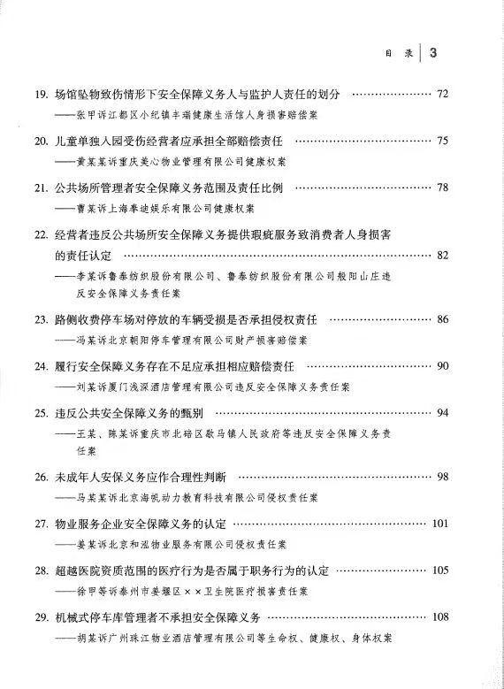
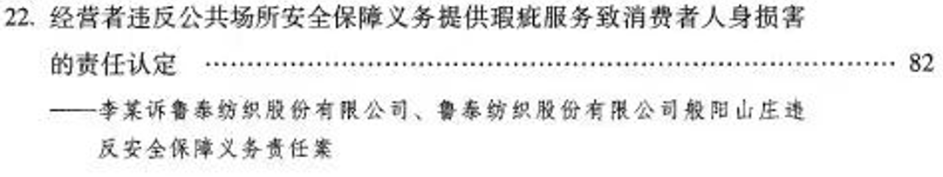
不倦于思: 精准调研思改进 - 入选中国法院年度案例

Slide 10
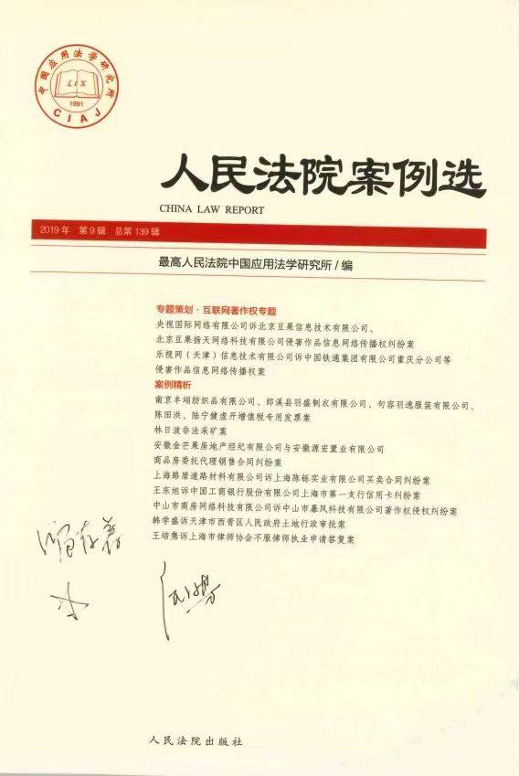
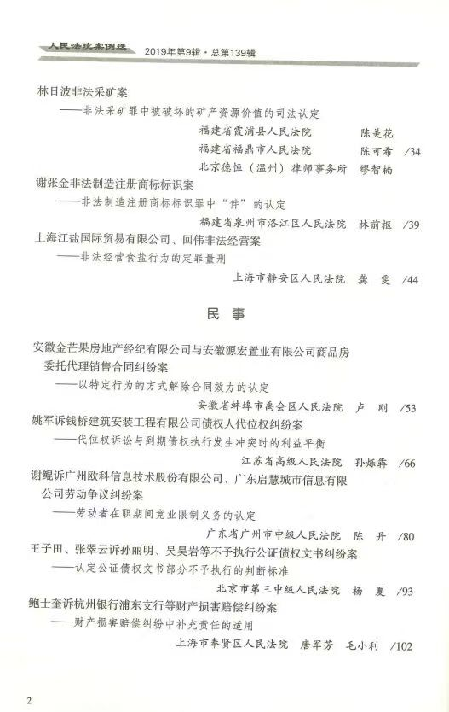
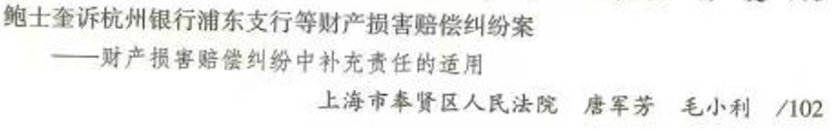
不倦于思: 精准调研思改进 - 入选人民法院案例选

Slide 11
03
不倦与行:勇于尝试行突破

Slide 12
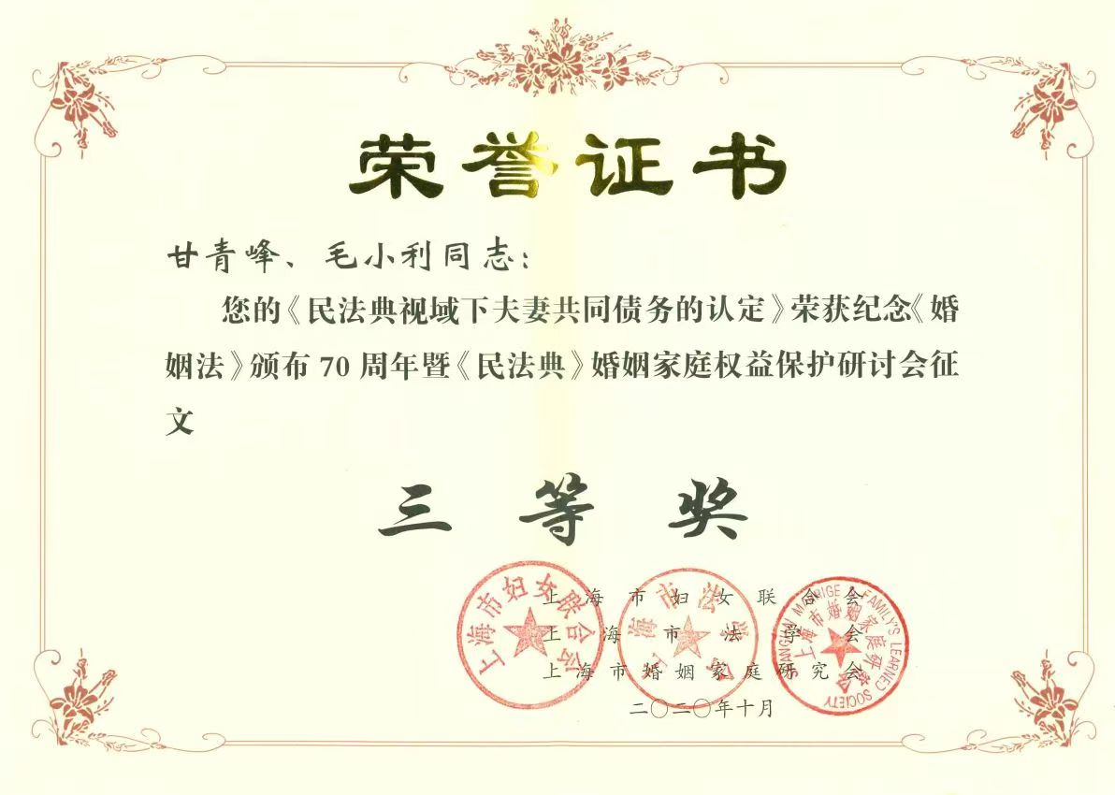
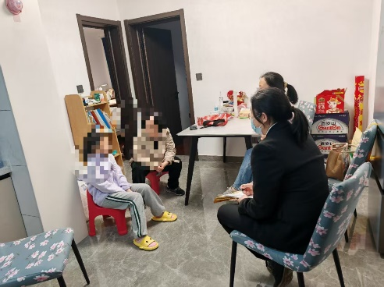
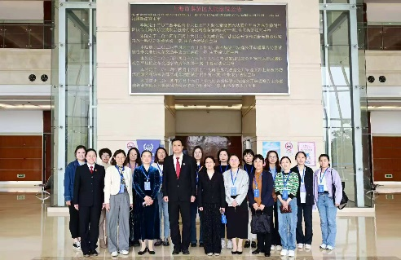
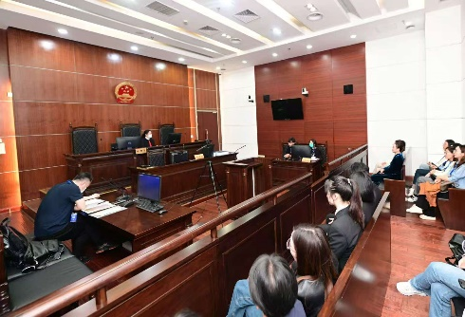
不倦于行:勇于尝试行突破 - 热心参与妇女儿童权益保护

Slide 13
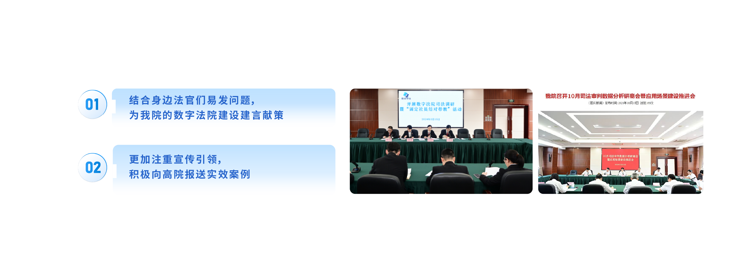
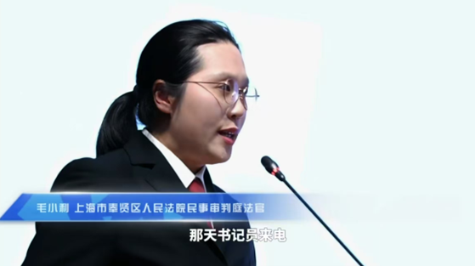
不倦于行:勇于尝试行突破 - 积极参与数字法院建设

Slide 14
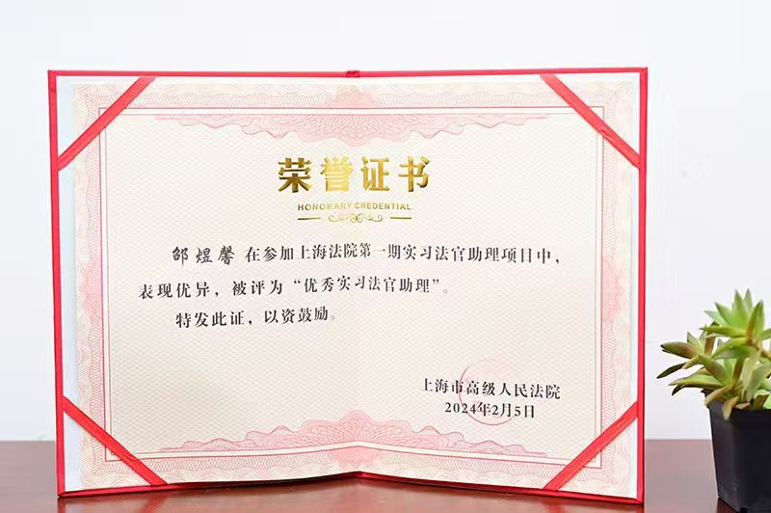
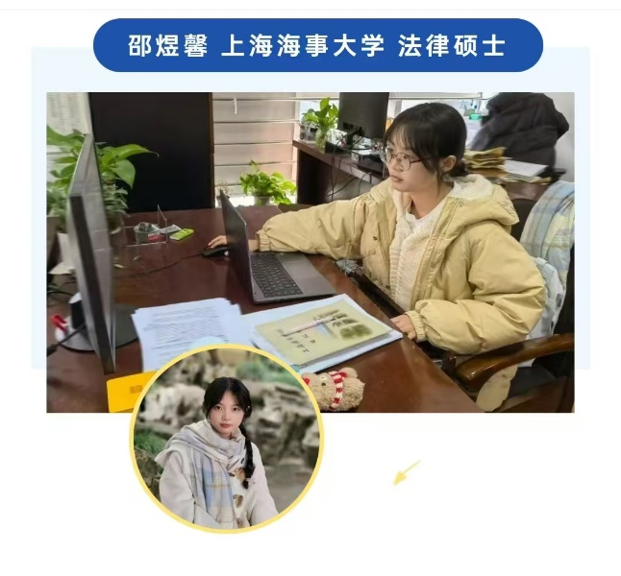
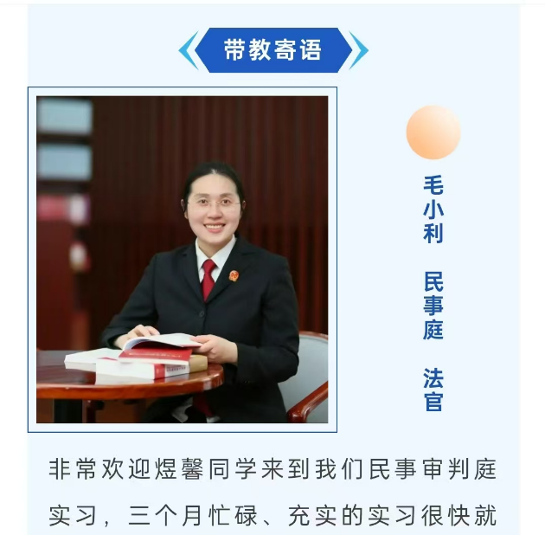
不倦于行:勇于尝试行突破 - 带教实习法官助理

Slide 15
谢谢聆听

